Slide 1
Argument för och emot en svensk euroanslutning
Lars Calmfors
Svenskt Näringslivs verksamhetsstyrelse
17/10-2024

Slide 2
EMU-utredningen 1996: konsekvenser av anslutning
Samhällsekonomiska effektivitetsvinster
Stabiliseringspolitiska effekter
Politiska följder

Slide 3
Mer handel med euron
Olika valutor är ett handelshinder
Studier av handelseffekterna
- Före valutaunionens start: små effekter av mindre valutakurs-
volatilitet
- Efter valutaunionens start: betydande effekter enligt olika studier
- Harry Flam (2018): ökad handel med 12 procent vid euroanslutning
Effekter på produktivitetstillväxt
- En eller ett par tiondels procentenheter per år?

Slide 4
EMU-utredningen 1996: stabiliseringspolitiska effekter
Stor vikt vid risken för landspecifika (asymmetriska) makroekonomiska störningar
Inga växelkursstörningar mot euroländer
Hög arbetslöshet efter krisen i början av 1990-talet
Finanspolitiken helt inriktad på sanering av de offentliga finanserna
- Omöjlig använda som konjunkturstimulans
Rekommendation: Vänta med inträde tills vi rett upp våra makroekonomiska problem

Slide 5
Stabiliseringspolitiska effekter idag
Idag starka offentliga finanser i Sverige: finanspolitiken kan användas som konjunkturstimulans
Vi har inte drabbats av någon kraftig landspecifik makroekonomisk störning sedan valutaunionens start
- men andra har: Finland
Större räntekänslighet i Sverige
Kronan har försvagats i internationella nedgångar
- Asienkrisen i slutet av 1990-talet
- IT-kraschen efter millennieskiftet
- Inledningen av den globala finanskrisen 2008–10
- Inledningen av pandemin
- Inflationsvågen 2022–23

Slide 6
Kronans försvagning i internationella kriser
En stabiliseringspolitisk nackdel under 2022–23 års inflationsvåg
- Inflationen hölls uppe både direkt via importpriser och indirekt genom
att nettoexporten stimulerades
Tidigare en stabiliseringspolitisk fördel
- Produktion och sysselsättning har hållits uppe
- Inga inflationsproblem
- Men minskat omvandlingstryck
För stort fokus bör inte läggas på den svaga kronan
- Växelkurser svänger kraftigt
- Osannolikt med evigt svag krona

Slide 7
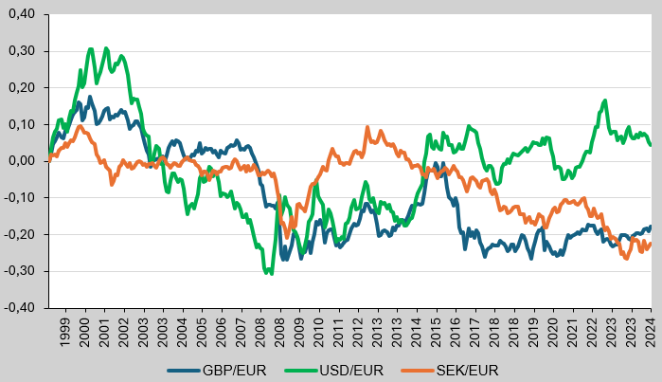
Olika växelkurser, logaritm = 0 år 1999

Slide 8
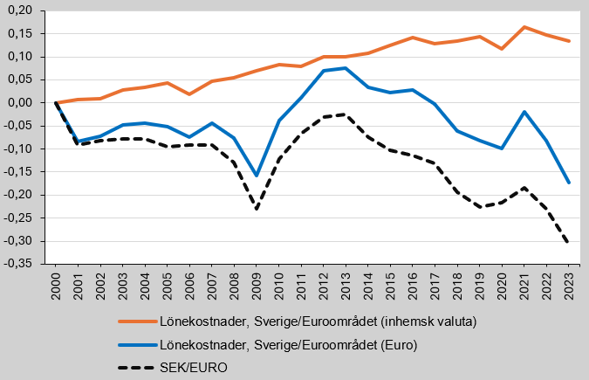
Relativa lönekostnader och nominell växelkurs: logaritm = 0 år 2000

Slide 9
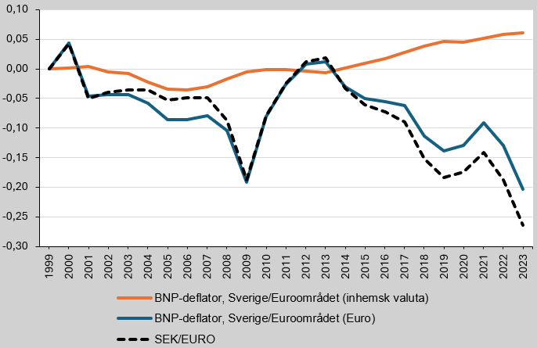
Relativ BNP-deflator och nominell växelkurs: logaritm = 0 år 1999

Slide 10
Omräkningskurs vid euroanslutning
Omräkningskursen behöver inte bestämmas av marknadskurs före anslutningsprocess
Man kan välja en uppskattad jämviktsväxelkurs
- Omräkningskursen påverkar omedelbart marknadskursen
- Förhandlingsfråga
- Centralkurs vid ERM-anslutning
Gemensamt intresse av starkare omräkningskurs
- Annars svensk konkurrensfördel under en tid
- Högre inflation i Sverige under en anpassningsperiod
Men alltför stark omräkningskurs kan leda till en deflationsperiod

Slide 11
Bankunionen
Gemensam finansiell tillsyn – ECB
- Effektivt eftersom finansiella marknader är så sammanflätade
- Kan utveckla större expertis
- Mindre risk för regulatory capture
- Men mindre kännedom om landspecifika förhållanden
Gemensam resolutionsfond
- Vi kan få stöd i nationell finanskris
- Men vi kan också få bidra till kostnaderna för finanskriser i andra
länder
Gemensamt system för insättningsgaranti (EDIS)?

Slide 12
Politiska följder
Svårt påvisa mindre svenskt politiskt inflytande därför att vi står utanför
- Studier av nätverkskapital
- Men idag har 20 av 27 EU-länder euron som valuta
- Storbritannien har lämnat EU
- Ett EU i olika hastigheter
Svenskt bidrag till europeisk politisk integration
- Europeisk identitet?
- Samverkan i gemensamma institutioner och mer av en europeisk arena
för diskussion
- Men gemensam penningpolitik och budgetregler kan också skapa
konflikter

Slide 13
Dåligt fungerande budgetregler
Höga statsskulder i euroländerna
Tidigare budgetregler fungerade dåligt
- För många och för komplexa regler
Budgetreglerna har reformerats
- Större hänsyn till läget i enskilda länder
- Regelsystemet riskerar att bli mer godtyckligt
Riskerar vi att få betala för andras statsskuldkriser vid euroanslutning?
Eller skulle vi få göra det i alla fall och få större inflytande vid anslutning?

Slide 14
Maastrichtskuld, prognos 2024, procent av BNP
Grekland | 154
Italien | 139
Frankrike | 112
Spanien | 106
Belgien | 105
Portugal | 96
Finland | 81
Tyskland | 63
Sverige | 33

Slide 15
Summering av argument
För euroanslutning
Mot euroanslutning
Samhällsekonomiska effektivitetsvinster
Inga växelkursstörningar mot euroländerna
Medlemskap i bankunionen (?)
Större inflytande i EU (?)
Större svenskt bidrag till europeisk politisk integration
Stabiliseringspolitisk risk – landspecifika störningar
Svensk ekonomi mer räntekänslig
Risk få bidra till stöd till euroländer i statsskuldkris
Kan valutaunionen krascha?

Slide 16
Euroutredning
Rikard Forslid: Euron, handeln och produktiviteten
Jesper Hansson: Synkroniseringen av konjunkturcykler i Sverige och euroområdet
Karl Walentin: Riksbankens möjligheter till egen penningpolitik utanför valutaunionen och hur väl skulle ECB:s politik passa oss vid ett medlemskap?
Martin Flodén: Hur påverkar valutakurssvängningar de makroekonomiska utfallen?
Lars Calmfors: Finanspolitik och flexibel lönebildning som substitut för egen penningpolitik vid ett euromedlemskap
Peter Englund och Pehr Wissén: Euron, det finansiella systemet och bankunionen
Fredrik N G Andersson och Lars Jonung: Euroområdets nya budgetregler och risken för nya statsskuldkriser
Stefan Ingves: Hur skulle en anslutning till euron tekniskt gå till?
Magnus Lundgren: Påverkar medlemskap i valutaunionen Sveriges inflytande i EU?
Erik Jones: Valutaunionen, den politiska integrationen i Europa och Sveriges roll för den
Johannes Lindwall: Den politiska beslutsprocessen ifall eurofrågan blir aktuell igen

